Slide 1
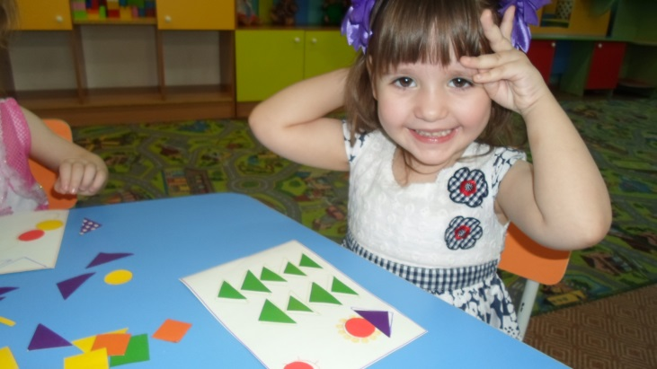
Тема самообразования: «Развитие сенсорных способностей раннего возраста по средством дидактических игр»
МКДОУ «Белочка» №62
пос. Октябрьский Богучанского района Красноярского края
Воспитатель 1категории Смольникова И.С

Slide 2
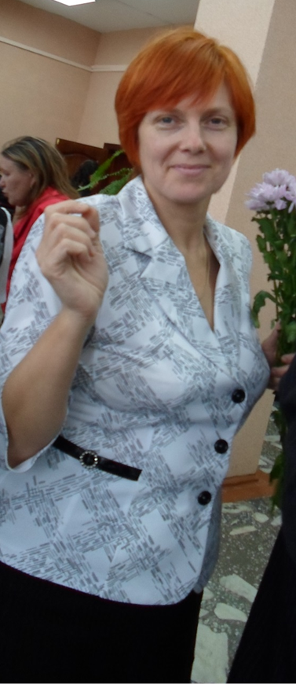
Предоставление моей педагогической работы
Я хочу вам представить опыт моей работы по сенсорному развитию детей 2-3 лет Давно сказано, что каждый ребёнок от рождения наделён огромным умственным потенциалом, который при благоприятных условиях эффективно развивается и даёт возможность ребёнку достигать больших высот в своём развитии. Одно из условий своевременного и полноценного развития детей — их хорошее, уравновешенное настроение. Оно поддерживается правильной организацией жизни. Именно этот период – возраст раннего детства, время созревания всех основополагающих функций, является самым благоприятным для воспитания и обучения ребенка.

Slide 3
План работы
Тема; «Развитие сенсорных способностей по средством дидактических игр» Цель: повышение своего педагогического уровня, профессионального мастерства и компетентности. Задачи: - расширить знания о сенсорном воспитании детей раннего возраста. - обогатить развивающую среду группы по сенсорному развитию (создание и приобретение новых игр при участии родителей) - образование родителей по данной теме

Slide 4
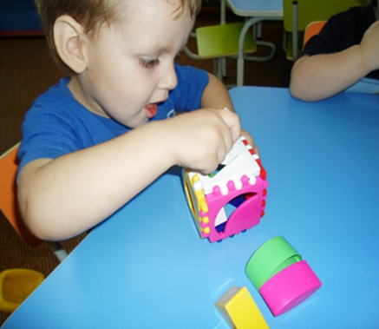
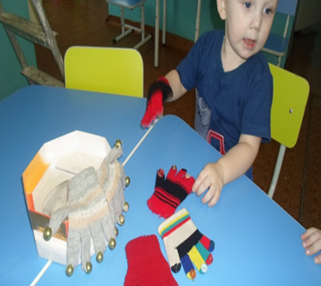
Цель - формирование сенсорных способностей у малышей.
задачи:
-Формирование у детей систем сенсорных эталонов
-Формирование умений самостоятельно применять системы перцептивных действий и системы эталонов в практической и познавательной деятельности
-Ориентировка в многообразном конкретном опыте требует обобщений, сведения многообразия к общим типичным явлениям, т.е. усвоения меры качеств – эталонов, выработанных человечеством.

Slide 5
Требования программы по сенсорному воспитанию детей с 2 до 3 лет:
Ориентироваться в 6 цветах, называть их,
подбирать по образцу ориентироваться в трех и более контрастных величинах
собирать пирамидку из 5-8 колец разной величины
соотносить конфигурацию объемной геометрической фигуры с плоскостным изображением,
накладывать на образец (раскладывает вкладыши разной величины или формы в аналогичные отверстия на доске)
составлять целое из 4-х частей разрезных картинок,
складных кубиков различать предметы по форме (кубик, кирпичик, шар, призма)
ориентироваться в соотношении плоскостных фигур (круг, овал, квадрат, прямоугольник) сравнивать, соотносить, группировать однородные предметы по цвету, форме, величине выделять формы предметов, обводя их по контуру то одной, то другой рукой в рамках листа
проводить вертикальные, горизонтальные, округлые, короткие и длинные линии.

Slide 6
Деятельность педагога
• Создание альбома с иллюстрациями
• Создание альбома с потешками • Проведение занятий по развитию речи: «Домашние животные», «»
• Разработка и изготовление дидактических игр. • Составление перспективного планирования « Развитие сенсорных способностей детей раннего возраста посредством дидактической игры»
• Работа с родителями: - консультации по теме «Развитие сенсорных способностей у детей раннего возраста через дидактические игры», «Как выучить с ребенком цвета» - анкетирование «» - Родительское собрание «Развитие речи детей посредством дидактической игры» - Привлечение в изготовлении пособий по сенсорному развитию. - памятка «Сенсорные игры для развития речи детей младшего дошкольного возраста» - Мастер-класс для родителей :«Сенсорные игры для развития речи детей младшего дошкольного возраста»
- Выставка «Развивающая игрушка своими руками»

Slide 7
Работа с родителями
Я изложила какими методами и приёмами я пользуюсь при развитии сенсорного развития, но без помощи родителей добиться хороших результатов сложно. Я считаю, что в ребёнке может укорениться лишь то, что сформировано в семье, а значить основой успеха, являются родители. По этой теме разработаны план работы с родителями и рекомендации для родителей, как развивать сенсорные способности в своих детях и с помощью каких игр и упражнений, можно достичь желаемых результатов.

Slide 8
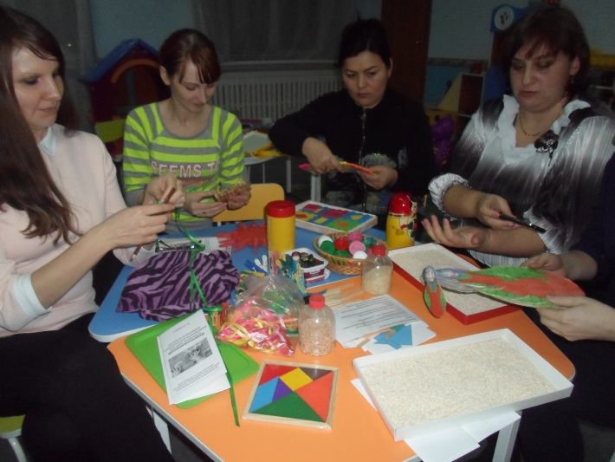
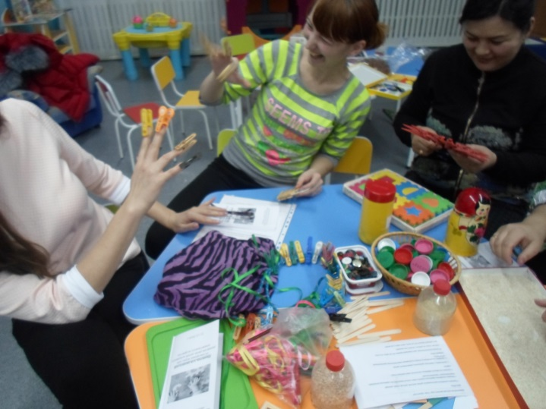
подготовка консультаций «Развитие сенсорных способностей у детей раннего возраста через дидактические игры», «Как выучить с ребенком цвета»; проведение индивидуальных бесед, памятки «Сенсорные игры для развития речи детей младшего дошкольного возраста»

Slide 9
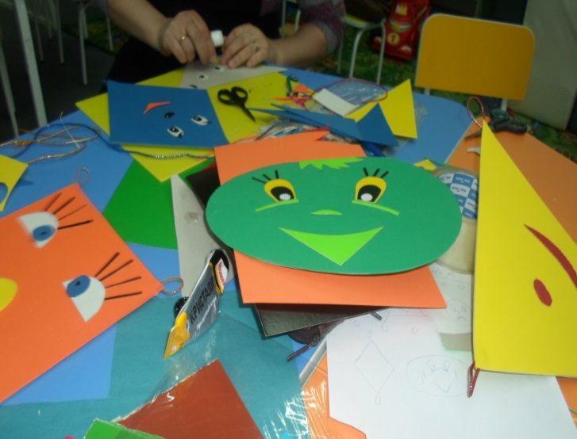
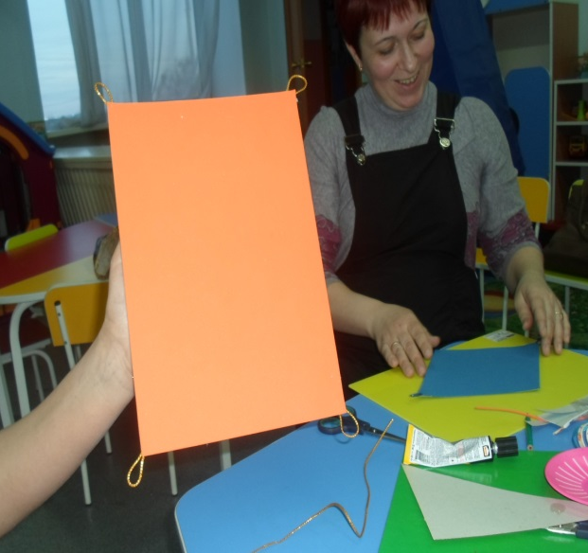
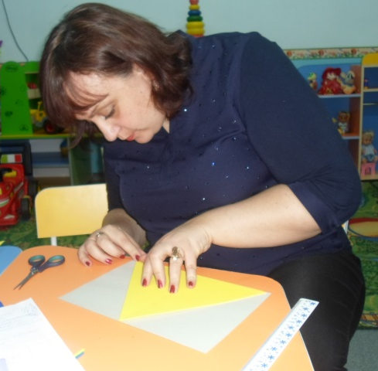
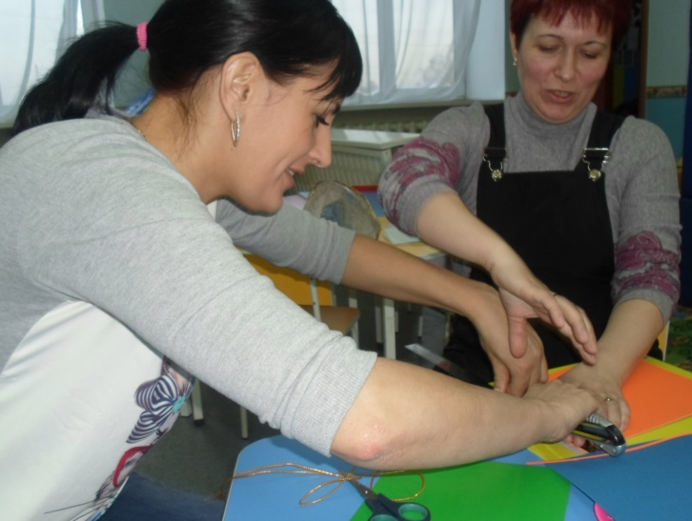
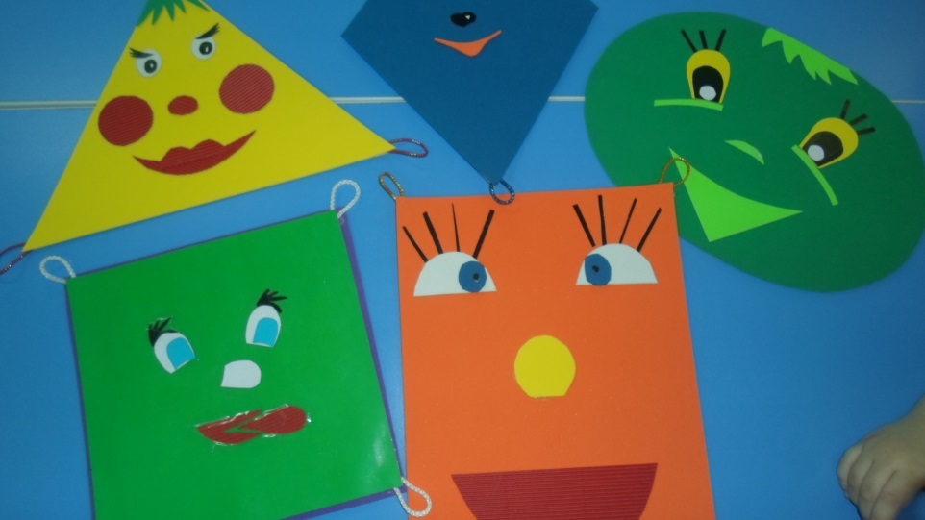

Slide 10
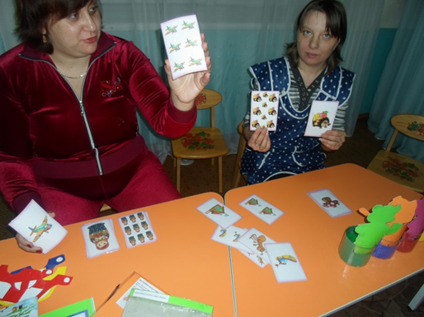
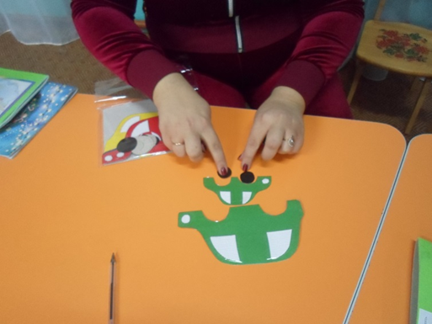
Мастер-класс для родителей
«Сенсорные игры для развития речи детей младшего дошкольного возраста»
Цели:
1.Повысить педагогическую грамотность родителей о роли мелкой моторики в развитии речи воспитанников.
2.Заинтересовать родителей актуальностью данной темы, вовлечь родителей к сотрудничеству.
Задачи:
Актуализировать знания родителей о значении различных видов деятельности в развитии мелкой моторики рук и речевого развития воспитанников.
Познакомить с разновидностями дидактического материала для развития мелкой моторики и методической литературы по теме.

Slide 11
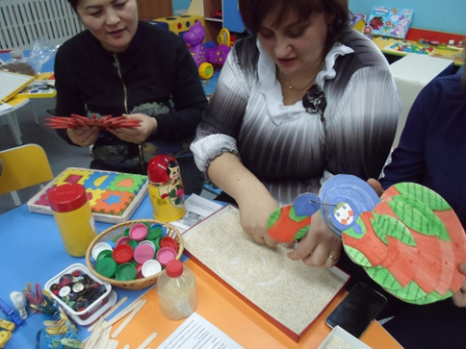
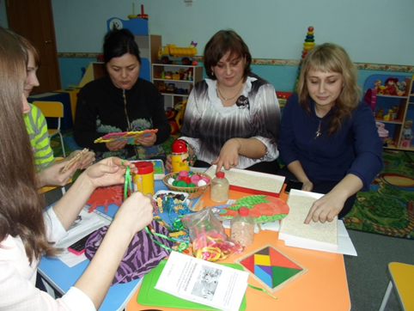
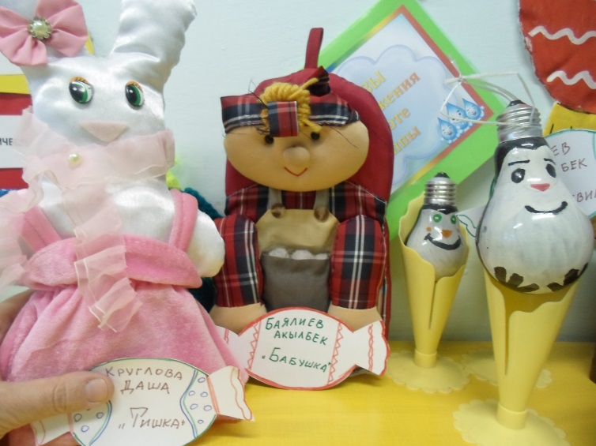
Практикум для родителей (презентация) «Развитие сенсорных способностей детей раннего возраста».
Выставка «Развивающая игрушка своими руками»

Slide 12
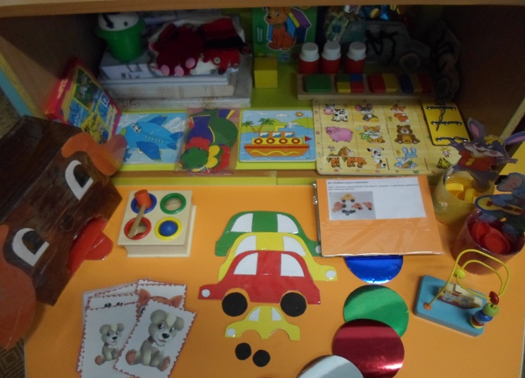
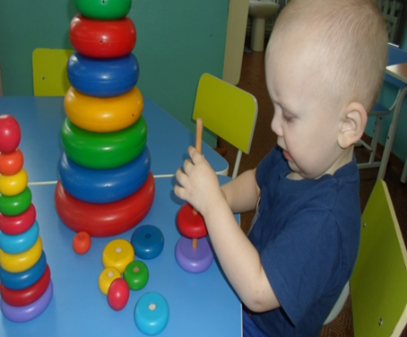
Оформила игровой центр по сенсорному развитию
Возможные риски и способы их преодоления
Риск: недостаток предметно – развивающей среды.
Способ преодоления: пополнение уголка предметно-развивающей среды за счет родителей и воспитателей.
Ведущей деятельностью в этом возрасте является игра, а основной вид игры – действие с предметами. Ребёнок познает их свойства, соотношения, назначение,
знакомится с их названиями. Малыш активно интересуется окружающим миром. Именно поэтому так важно предлагать ему различные игры, направленные на улучшение внимания, памяти, воображения, связной речи.

Slide 13
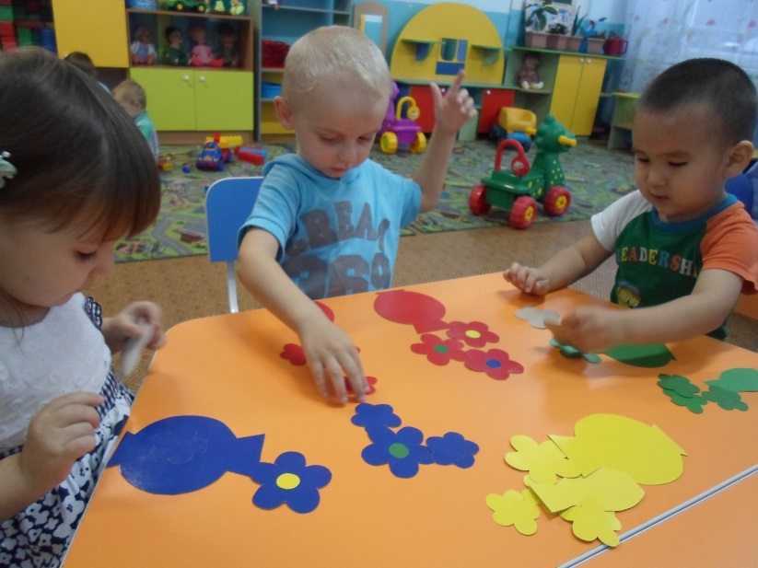
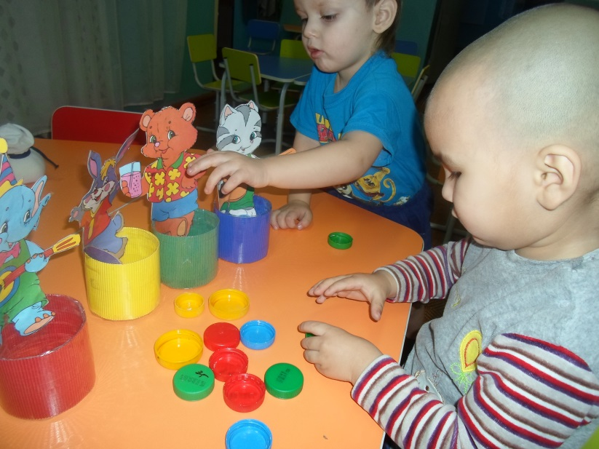
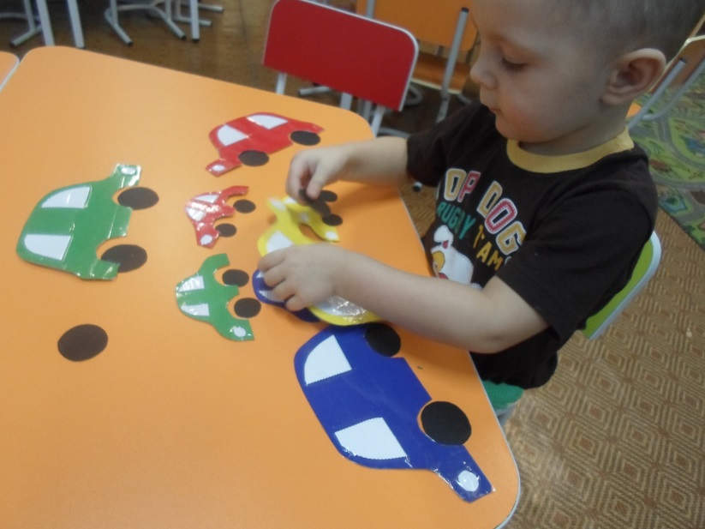
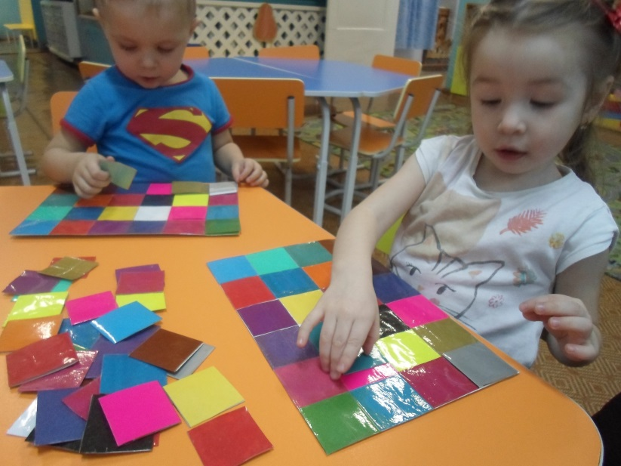

Slide 14
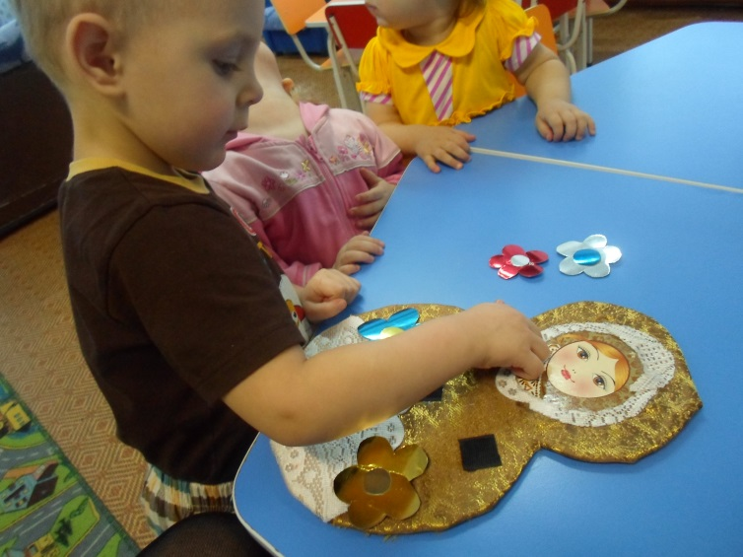
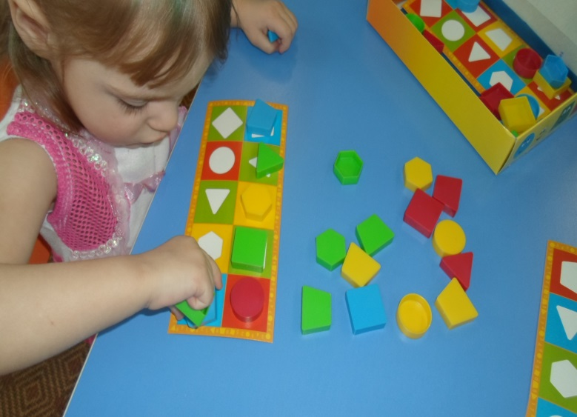
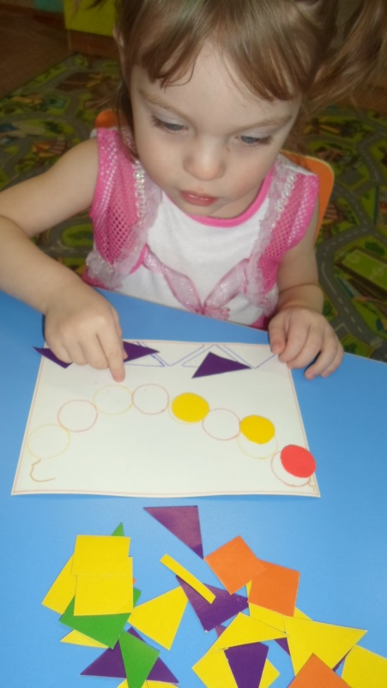
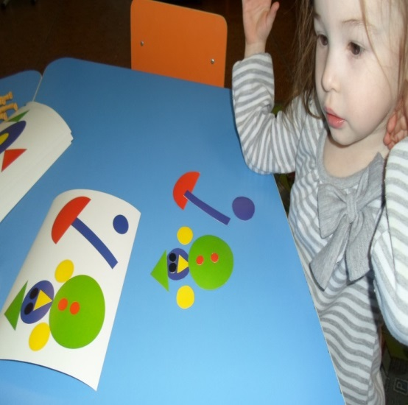
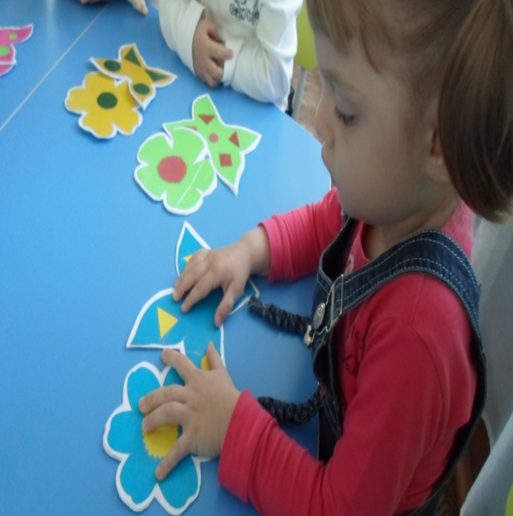

Slide 15
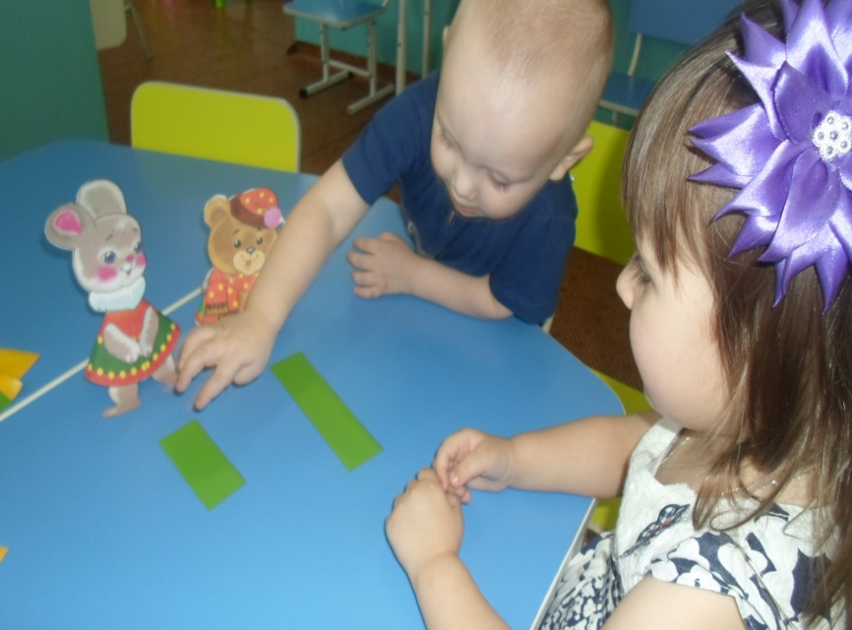
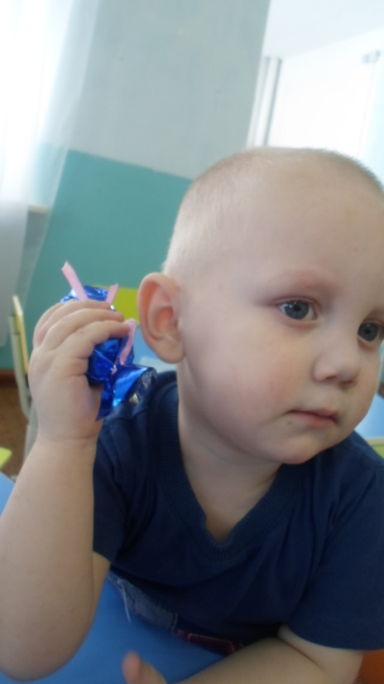
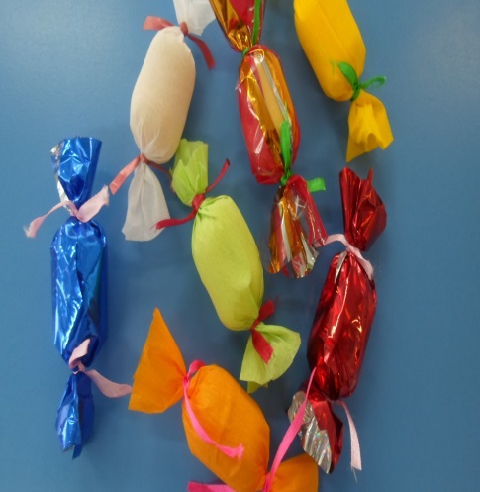
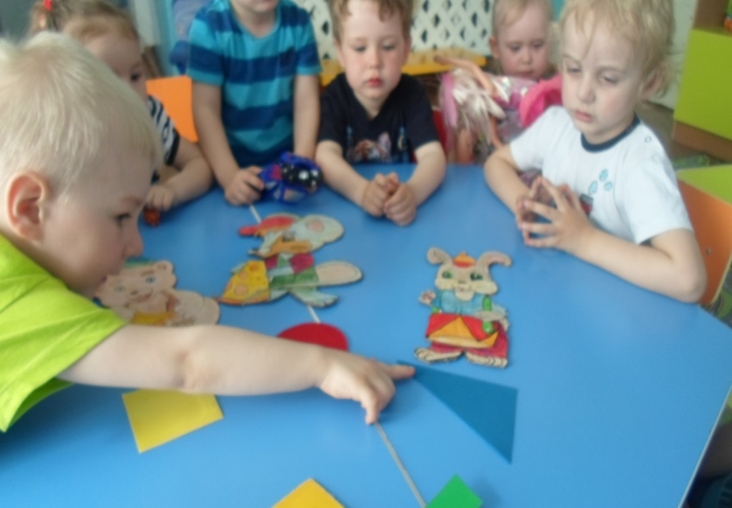
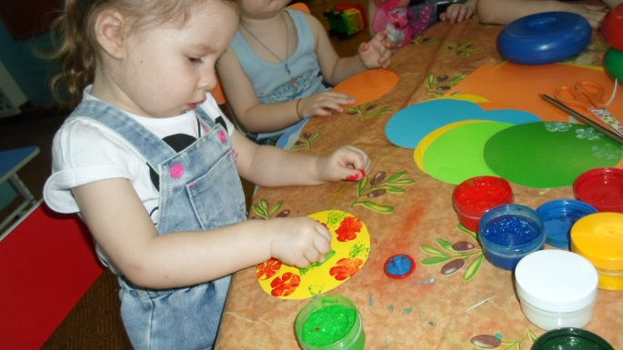

Slide 16
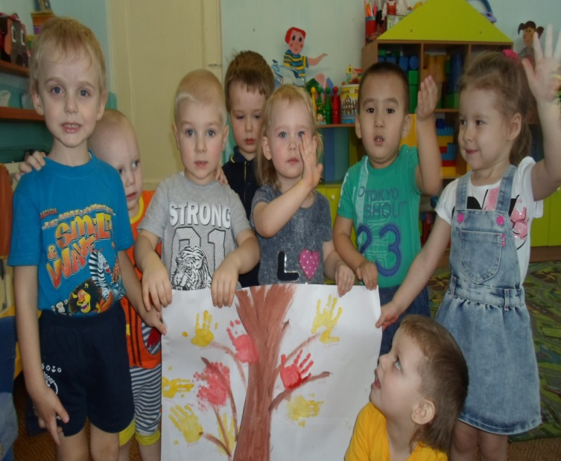
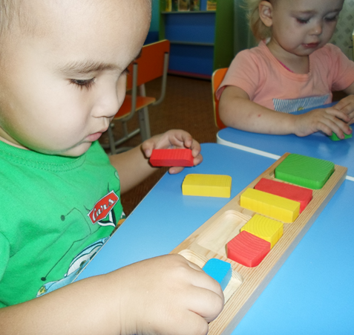
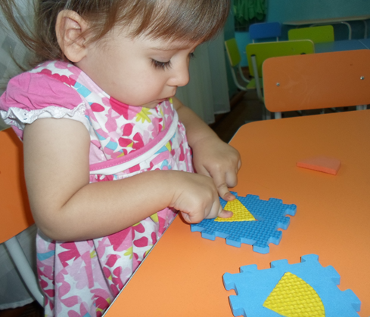
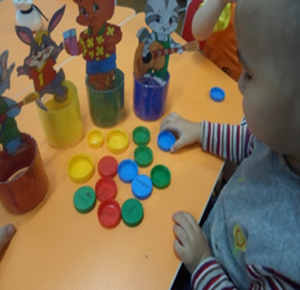

Slide 17
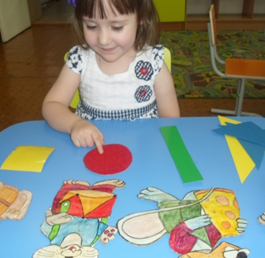
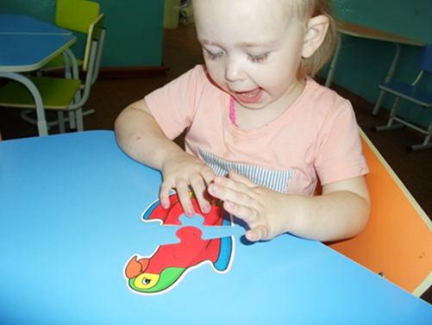
В течении года учили цвета(синий, красный, желтый, зелёный), формы предметов ( круг, квадрат, треугольник, прямоугольник), наборы геометрических форм (шар, куб, призма, цилиндр, кирпич, конус), звуки окружающего мира( музыкальные инструменты, музыкальные произведения, человеческая речь различной громкости). Но при этом не добиваясь от детей запоминания и употребления слов, обозначающих свойства предметов.

Slide 18
По результатам диагностики вышли следующие результаты
6- низкий уровень -42,8%
8 –средний уровень -57,2%
на начало года
5-средний уровень -41,6%
7-высокий уровень -58,3% на конец года

Slide 19
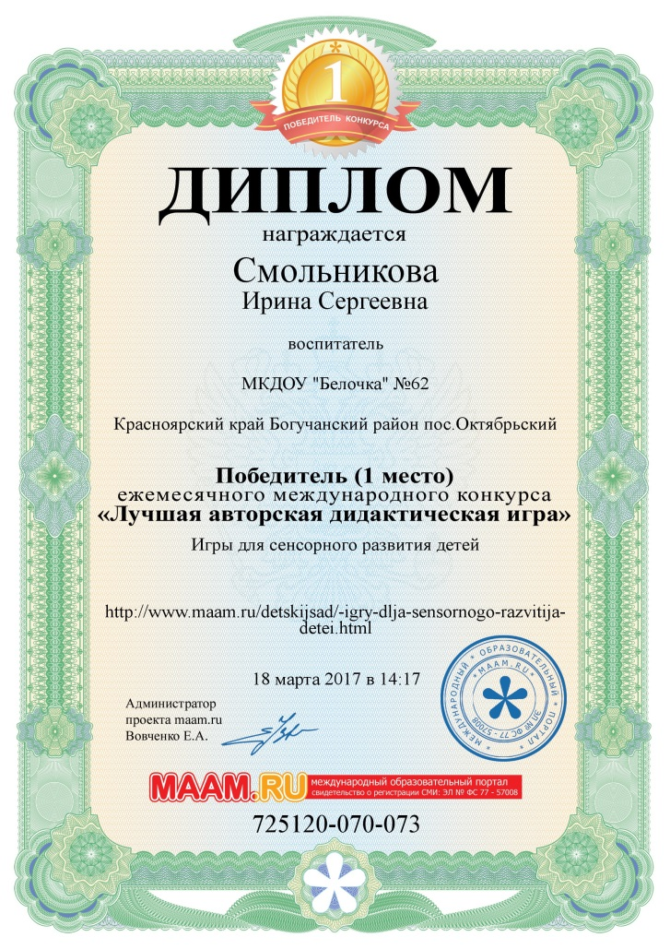
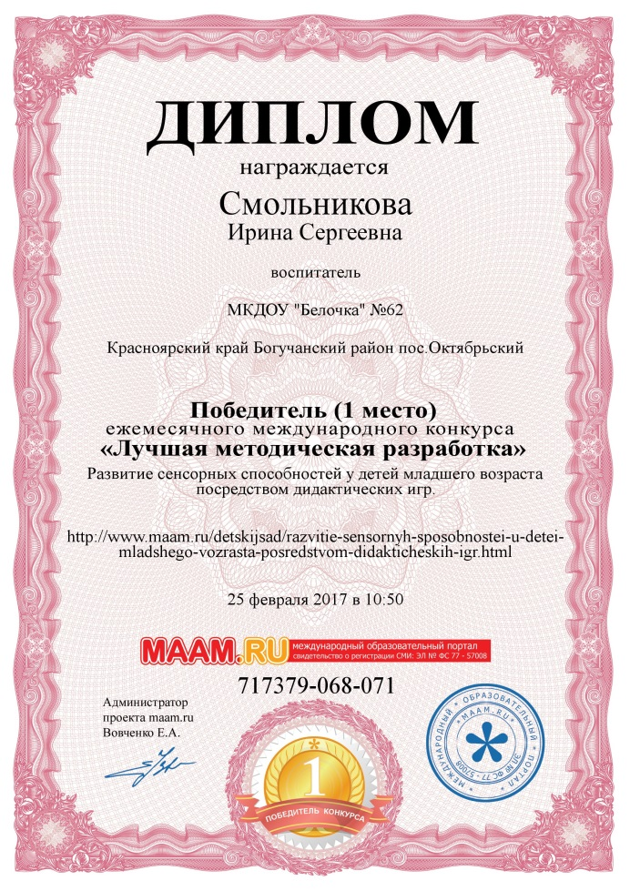
Распространение собственного педагогического опыта
опубликованы работы на сайте МААМ: « Игры для сенсорного развития детей», «Развитие сенсорных способностей у детей младшего возраста посредством дидактических игр». Представила семинар-практикум для педагогов "Развитие сенсорных способностей у детей младшего возраста посредством дидактических игр".

Slide 20
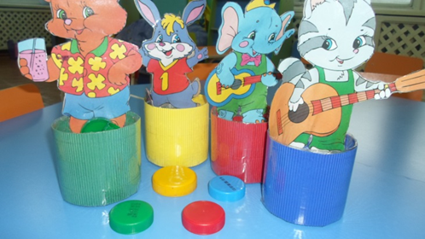
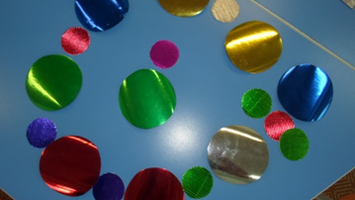
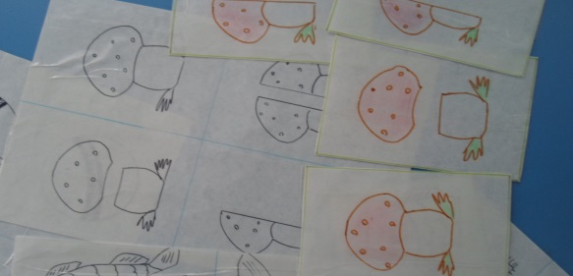
Были сделаны и приобретены игры для сенсорного развития детей
«Разложи по цвету» Цель: учить соотносить предметы по цвету.
«Найди конфетки, одинаковые по звучанию». Цель: развитие слухового внимания, дифференциация неречевых звуков
Дидактическая игра "Собери бусы" Цель: учить различать четыре основных цвета обобщать и закреплять знания о цвете, учить равномерно чередовать два-три цвета при раскладывании бусинок. Учить обозначать словом названия воспринимаемых свойств предметов.

Slide 21
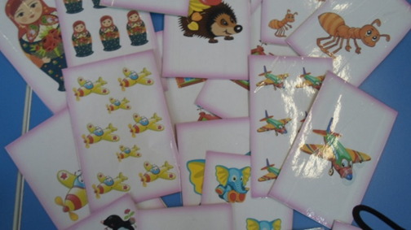
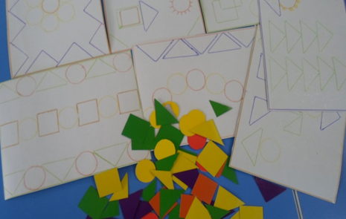
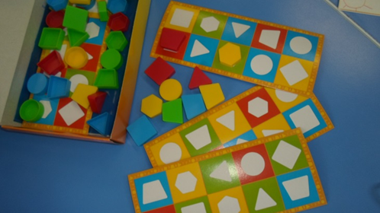
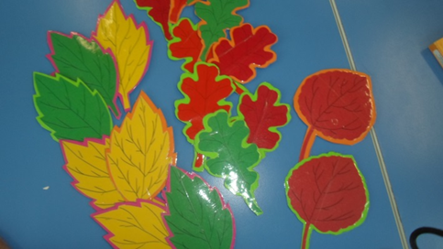
«Один- много»
Цель: находить и определять количество предметов.
«Составь узор»
Цель: формировать осмысленное восприятие формы геометрических фигур, умение сравнивать геометрическую фигуру с образцом, развивать внимание, зрительное восприятие, сообразительность
«Геометрическое лото»
Цель: учить различать предметы по форме и цвету, различать и называть некоторые геометрические фигуры;
развивать зрительное восприятие, память, воображение, мелкую моторику, речь.
«Листочки»
Цель: учить классифицировать листья по цвету, форме

Slide 22
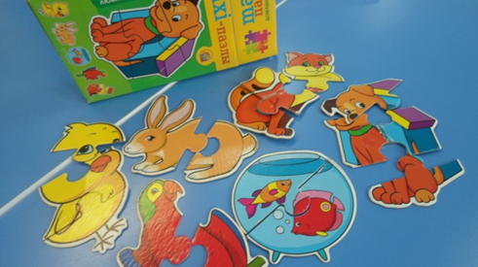
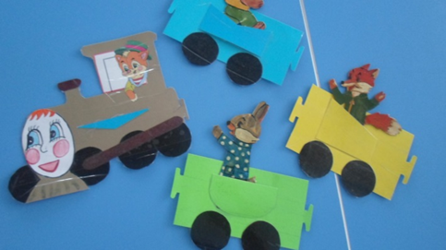
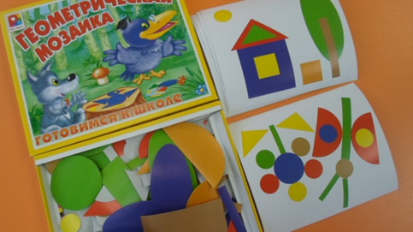
«Пазлы»
Цель: сопоставить детали с соседними таким образом, чтобы вместе они составили общую картину.
«Паровозик»
Цель: учить находить первого по счету; называть цвет вагончика и кто в нем едет»
«Геометрическая мозаика»
Цель: закрепить знания о геометрических фигурах (треугольнике, круге, квадрате), об основных цветах;
формировать умение создавать образ предмета из геометрических форм; развивать зрительное восприятие, внимание, память, мыслительные операции
«Подбери колеса к машинам»
Цель: определять размер машины и подбирать соответственно колеса

Slide 23
«БОЛЬШОЙ И МАЛЕНЬКИЙ » Цель: определить величину предмета, развивать речь
«Геометрический коврик»
Цель: развивать внимание, память, умение ориентироваться на плоскости, мыслительные операции; закрепить знание геометрических фигур
«У кого какая фигура»
Цель: формировать умение различать предметы по форме и размеру; развивать цветовое восприятие, внимание, память, речь.
«Самая длинная, самая короткая»(предложить разложить разноцветные ленты по длине, от самой короткой до самой длинной, как вариант можно предложить сравнить ленты по нескольким признакам)

Slide 24
«Найди отличия»
Цель: учить находить отличия среди двух схожих картинок.
«Составь букет»
Цель: разложить цветы в вазы по цвету, размеру.
«Вкладыши»
Цель: научить соотносить геометрические фигуры по цвету и форме, закреплять геометрические фигуры (квадрат, треугольник, круг, цвет (основные цвета).
«Узнай фигуру»
Цель: Закрепление знаний о геометрических фигурах, развиваем
мелкую моторику, память, речь .

Slide 25
Вывод: За время проведения работы по развитию сенсорных способностей у детей, заметно вырос уровень знаний, дети самостоятельно могут играть в игры, повысился уровень развития речи, могут обращаться за помощью к взрослым, развивается моторика рук и пальцев. Заметное повысилась познавательная активность, дети стали больше интересоваться. Повысились творческие способности и умения.
Я для себя приобрела новые знания о сенсорном развитии детей в раннем возрасте. Укрепила отношения с родителями, появилось желание проводить чаще мероприятия для родителей и детей.
Повысился уровень самообразования. Есть желание работать и дальше в этом направлении.

